Slide 1
第一次实验报告评讲
如何写实验报告

Slide 2
报告内容组成
封面
实验室名称：
实验项目名称：
实验原理：
实验内容：
实验器材（设备、元器件）：
实验目的：

Slide 3
报告内容组成
实验步骤：
1. 项目分析与概要设计
2. 数据结构与详细设计
（1）数据结构
（2）详细设计
实验数据及结果分析：
总结及心得体会：
对本实验过程及方法、手段的改进建议
独创性声明与分工说明

Slide 4
第一次实验
实验名称：自然数的随机置换
实验内容：
使用三种算法实现生成N个随机数的不重复排列。比较在N不同的情况下这三种算法的运行时间并进行复杂度分析。

Slide 5
实验目的：
1. 理解同一个问题，可以有多种解决方案，不同的解决方案有不同的效率。这里以随机数问题为例，通过比较三个算法的时间复杂度，找出实现自然数随机置换的最优算法。
2. 学习三种不同的生成自然数随机置换的算法。总结三种算法特点，尝试应用其算法思路解决其他问题。
3. 通过练习不断地积累编程经验，在设计、实现算法的过程中，在发现问题后，自主地解决问题，并能够从多种方法中提取最优的方法，从而提供在软件开发中解决问题的能力

Slide 6
算法分析与概要设计
算法分析
输入:自然数N
输出：3种算法的运行时间
算法思路：输入自然数N，通过3种不同的算法都能够生成1到N的N个自然数的随机置换。运行三种算法得到不同的执行时间，以便通过三种算法的运行时间验证三种算法性能分析是否正确。
概要设计
三种算法生成自然数N的随机数置换及运行时间算法思路步骤见下，算法流程图见图1。

Slide 7
图1 自然数随机置换概要设计流程图

Slide 8
首先输入自然数N
每一种算法需要运行统计生成N个自然数的随机置换的运行时间，用i=0,1,2指示算法i，初始化i=0
得到当前算法i运行前的当前时间t1=clock();
运行算法i
得到执行算法i执行后的当前时间t2=clock();
计算出算法i的运行时间t[i]= (double)(t2-t1)/CLOCKS_PER_SEC
i++;如果i<3,则跳转到步骤(3)，否则到步骤(8)
输出3个算法的随机数序列和运行时间
结束

Slide 9
详细设计
下面分别对三个算法进行详细分析与设计：
（1）算法1：生成前n个自然数的一个随机置换，填入从A[0]到A[N-1]的数组A:为了填入A[i],生成不同于A[0],A[1],...,A[i-1]之间的随机数时，才将其填入A[i]；详细流程图见图2所示(注意：概要设计部分已经说明如何说明流程图，后面不再展示)。
算法与时间复杂度分析：
一共N趟，第i(i=1,2,…,N)趟生成一个1-N之间的随机数r，查询1到i-1是否有与r相同的随机数，如果没有，则将r存储到A[i]，否则重新生成随机数并检测是否在前面已经存储过该随机数。这里判断当前随机数是否重复，采用的依次与前面i-1个位置存储的随机数进行比较的方法，需要比较i-1次，即使每次都生成不重复的随机数，为判断是否重复，N趟都至少需要比较1+2+…+(N-1)=N(N-1)/2次，因此T(n)=Ω(n^2).
如果能够将比较结果直接用于后面的处理，或者直接判断出新的随机数是否重复，则性能可以大为提高。

Slide 10
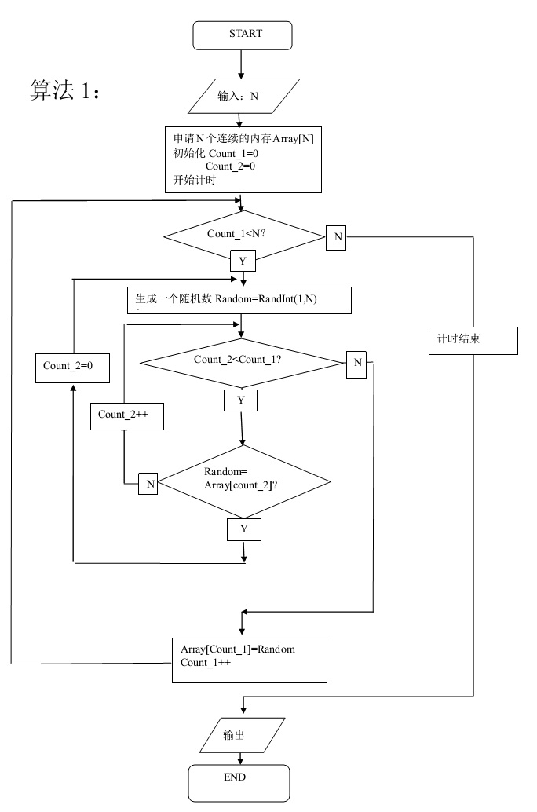
图2 算法1的详细设计流程图

Slide 11
（2） 算法2：
同算法1，但保留一个称为Used数组的附加数组，初始值为0。当一个随机数Ram最初被放入数组A的时候，Used[Ram]=1.这就是说，当用一个随机数填入A[i]时，用Used数组来测试该随机数是否已经被使用。详细流程图见图3所示。
算法与时间复杂度分析：对算法1进行了优化，是一种以牺牲内存空间换取运行时间的做法，用Used数组的Used[r]=0,表示r没有出现过，Used[r]=1,表示r出现过。由于顺序存储结构可以常数时间定位，所以可以常数时间知道随机数r是否重复出现过，时间复杂度比算法1大为降低。但在r重复出现的情况下，需要重新生成随机数，因此在最优情况下，复杂度为T(n)=Ω(n).

Slide 12
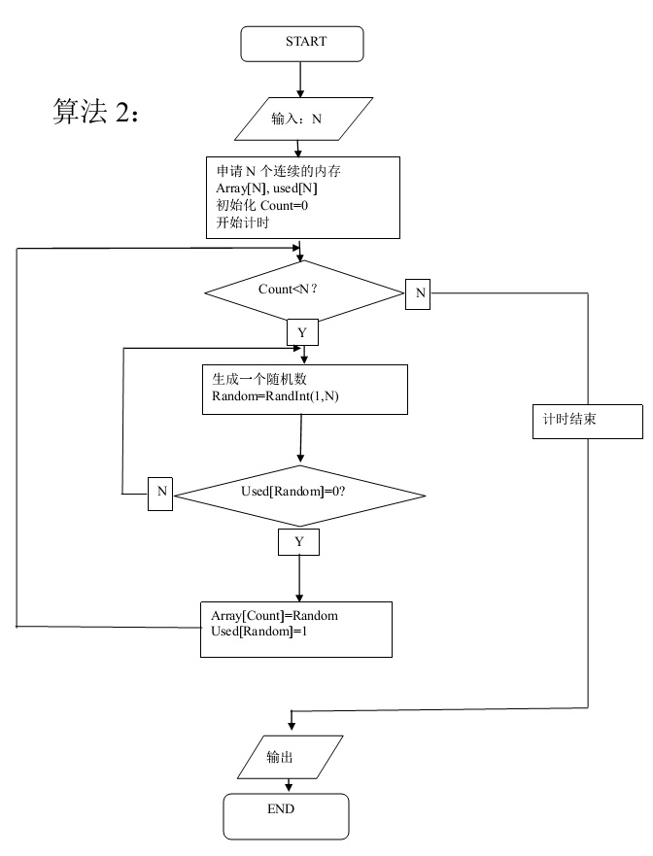
图3 算法2详细设计流程图

Slide 13
深入思考：
算法2能够快速定位生成的随机数是否重复出现，是因为在关键字（随机数）与存储地址之间有一一映射的函数关系，不知道能否有其他函数关系可以帮助我们快速定位？
关键字范围与存储地址的关系？关键字如果是字符串或者不在存储地址范围怎么办？
因为存储地址是递增的，如果将所有数据存储到Used数组中，从相对地址0开始依次读出Used[i]=1(有数据的空间)，则得到一个有序序列（排序，而且复杂度O(n)）
如果有重复数据，想知道有多少个重复数据，可以Used[i]++，然后读出Used[i]的值，就可以知道重复数据个数

Slide 14
（3）算法3：
首先初始化数组使得A[i]=i+1; 然后 For(i=1;i<N;i++) Swap(&A[i],&A[RandInt(0,i)])
详细流程图见图4所示。
时间复杂度分析：
由于算法只是简单地使用了两个for循环，在所有情况下，其最坏时间复杂度为T(n)=O(n)。
深入思考：为什么这个算法这么好？我怎么没有想到呢？目的是1到N之间的随机数，又不重复，就先生成1到N的自然数，然后随机交换位置，可以达到同一的目的，但是复杂度降低。因此，换思路可能得到更好的算法。

Slide 15
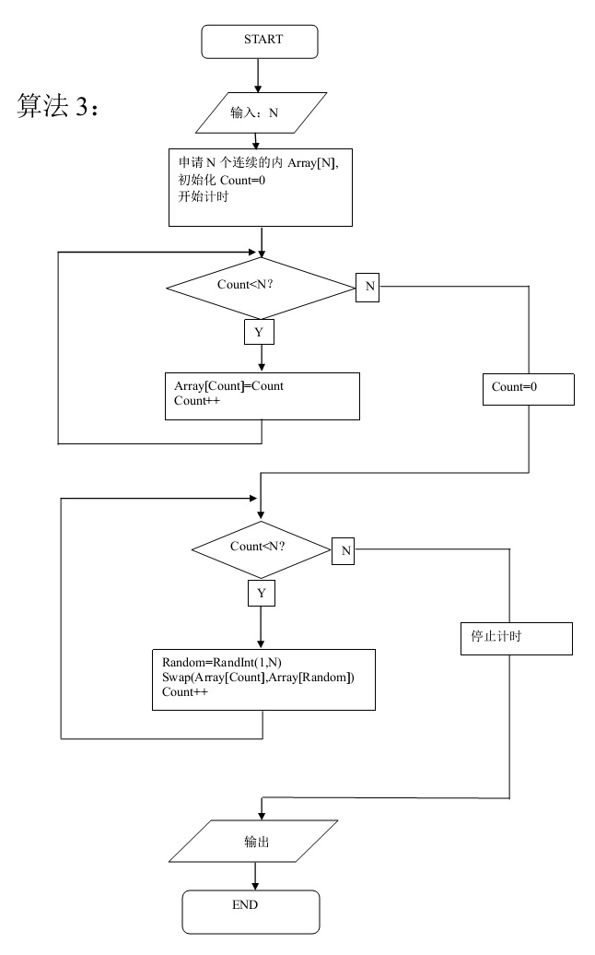
图4 算法3详细设计流程图

Slide 16
总结：由于算法1和算法2有生成随机数操作，会影响到时间复杂度的分析，在此只考虑其最优情况（即每次生成的随机数都不相同），否则随机数生成器可能造成死循环的最坏复杂性。虽然算法2和算法3的时间复杂度都为O(n)，但是算法3只是随机移动数的位置，生成的随机数是否与之前的数相同不会影响运行时间。因此算法2的平均时间复杂度要劣于算法3

Slide 17
实验测试
1. 测试环境：
（1）操作系统：Ubuntu 12.04 (X86)
（2）编译器：GCC 4.6.3
（3）CPU：Intel I3-2350M 2.3GHz
内存：6G

Slide 18
2. 测试结果
（1）正确性测试
测试用例如表1-表7所示。
(a).正确输入
表1 正确输入的测试用例
测试次数 | N | 期望输出
1 | 1 | 1,0
2 | 2 | 1,2,0 or 2,1,0
3 | 10 | 1-10的随机输出，没有重复数字 0
4 | 20 | 1-10的随机输出，没有重复数字 0

Slide 19
表2 正确输入测试用例的程序运行结果1（同一个程序测试3次）
测试次数 | N | 程序输出
1 | 1 | 0,
2 | 1 | 0，
3 | 1 | 0，
2 | 2 | 1 0,
2 | 2 | 1 0,
2 | 2 | 1 0,
3 | 10 | 8 7 6 4 5 1 3 9 2 0,
3 | 10 | 8 7 6 4 5 1 3 9 2 0,
3 | 10 | 8 7 6 4 5 1 3 9 2 0,
4 | 20 | 4 3 12 9 7 6 8 18 10 19 16 13 11 1 17 5 2 15 14 0 ,
4 | 20 | 4 3 12 9 7 6 8 18 10 19 16 13 11 1 17 5 2 15 14 0 ,
4 | 20 | 4 3 12 9 7 6 8 18 10 19 16 13 11 1 17 5 2 15 14 0 ,

Slide 20
分析：
程序输出的是0到N-1之间的自然数随机置换，不是1-N之间的自然数随机置换，因此程序输出有错误。
没有输出运行时间，需要增加运行时间检测
最后的逗号不应该输出
每个算法针对相同的输入N，得到的输出结果相同。算法的随机数生成有问题，没有做到生成随机数，因此程序每次运行得到相同结果序列，而不是随机序列。查阅资料得知，C语言的随机数生成函数是伪随机数，如果没有给出随机数的种子，则缺省用1作为随机数种子。为了得到接近真实随机数序列，可以采用time作为srand函数的种子。修改程序后的程序运行结果如表3所示。

Slide 21
表3 正确输入测试用例的程序运行结果2（测试3次）
测试次数 | N | 程序输出
1 | 1 | 1,0.000
2 | 1 | 1,0.000
3 | 1 | 1,0.000
2 | 2 | 2,1,0.000
2 | 2 | 1,2,0.000
2 | 2 | 1,2,0.000
3 | 10 | 1,8,7,10,9,2,3,6,5,4,0.000
3 | 10 | 7,10,8,5,9,2,1,3,6,4,0.000
3 | 10 | 7,1,9,8,3,6,4,5,2,10,0.000
4 | 20 | 8,19,15,17,9,20,13,1,14,4,10,2,7,6,16,3,18,5,11,12,0.000
4 | 20 | 13,12,4,5,9,15,1,14,20,11,17,2,19,3,8,16,10,6,18,7,0.000
4 | 20 | 7,17,5,14,2,11,15,16,8,1,20,19,13,6,4,10,3,9,18,12,0.000

Slide 22
分析：表3的程序输出表明在自然数N范围为1-20之间的输入时，程序的输出正确。

Slide 23
(b).错误输入
表4 错误输入的测试用例
测试次数 | N | 期望输出
1 | 0 | 不是自然数
2 | -1 | 不是自然数
3 | a | 不是自然数
4 | 3.2 | 3,1,2,0.000

Slide 24
表5 错误输入测试用例的程序运行结果
测试次数 | N | 程序运行输出
1 | 0 | 不是自然数
2 | -1 | 不是自然数
3 | a | 不是自然数
4 | 3.2 | 3,1,2,0.000
分析：表5表明程序能够辨别错误的输入并给出正确提示信息。其中输入如果是实数，C语言的scanf(“%d”,&n)将实数的第一个数字作为整数读入，因此3.2被作为N=3处理。

Slide 25
(c).边界输入
表6 边界输入的测试用例
测试次数 | N | 期望输出
1 | 0 | 不是自然数
2 | 1 | 1,0.000
3 | 32767 | 1到32767之间的随机数置换,运行时间
4 | 32768 | 输入超过rand_max

Slide 26
表7 边界输入测试用例的程序运行结果
测试次数 | N | 期望输出
1 | 0 | 不是自然数
2 | 1 | 1,0.000
3 | 32767 | 因输出数据太大，这里不一一粘贴，仅输出运行时间：6.776
4 | 32768 | 输入超过rand_max
表7表明程序能够正确处理边界输入。当边界为0,1这些小的数据时，0不是自然数，1的输出是1,0.000；但当N较大，输出数据量太大，限于篇幅，这里仅显示其运行时间（单位秒），但已经人工检查输出的正确性。

Slide 27
运行时间测试（输入10次取平均）：
a).林琨力 2011060040011
表8 第一组测试 （运行时间，单位秒）
输入 | 250 | 500 | 1000 | 2000
算法1 | 3.200e-002, | 6.200e-002 | 1.250e-001 | 2.490e-001
算法2 | 3.100e-002 | 3.100e-002 | 7.800e-002 | 1.560e-001
算法3 | 1.500e-002 | 1.600e-002 | 1.500e-002 | 1.600e-002

Slide 28
表9 第二组测试（运行时间，单位秒）
输入 | 2500 | 5000 | 10000 | 20000 | 40000 | 80000
算法1 | 2.810e-001 | 7.000e-001 | 1.820e+000 | 6.980e+000 | 越界 | 越界
算法2 | 2.500e-001 | 4.400e-001 | 7.200e-001 | 1.340e+000 | 越界 | 越界
算法3 | 1.600e-002 | 2.000e-002 | 2.000e-002 | 2.000e-002 | 2.000e-002 | 2.000e-002

Slide 29
分析：
表8与表9表明随着N的增加，三个算法的运行时间都增加。算法3优于算法2，算法2优于算法1.根据表8与表9绘制图形如图5所示。
图5更加清晰的表明算法3接近常数的时间复杂度，算法2接近线性复杂度，而算法1 接近二次方的复杂度（注意：这是根据同学的表数据得出的真实结论，和前面的理论分析结论有区别）。
根据理论分析，算法1是二次方的复杂度，和图5绘制展示的效果相近，而理论分析算法2和算法3都是线性复杂度，图5显示算法3远优于算法2，算法2是线性的，算法3接近常数或者对数。是因为算法3不用考虑重复随机数的生成对算法运行效率的影响，因此算法3明显优于算法2。而在机器运算速度非常快和存储空间很大的环境下，少量和输入数据量的数据运行时间区别不大，好像输入数据量的变化不能影响运算时间一样，显示出常数的时间复杂度。如果输入数据量更大，比如上千万，上亿，数十亿的输入数据，用算法3就能够看出不是常数或者对数的时间复杂度，而是线性复杂度。另外，图5的数据单位也会影响展示的线形（这里横坐标一格表示1000个输入的增量；纵坐标一格表示0.05s 的输出时间增量）

Slide 30
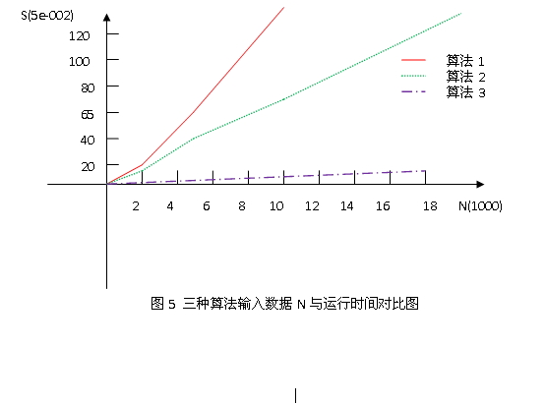

Slide 31
表9表明在大于32767的时候， 超过rand函数的rand_max，不能生成大于32767的不重复的自然数的随机数进行置换 。因此，输入N为40000与80000得到越界的结果。但是算法3的rand只是对存储位置进行交换，不用考虑因为生成重复数字而不得不再次调用rand函数，以便最终得到不重复数字，算法三即使得到重复数字，不过是重复将该位置的数据随机置换到另外一个地方，不会影响算法性能，也能够得到自然数随机置换的目的。

Slide 32
其他2个同学的测试数据及分析这里不再演示

Slide 33
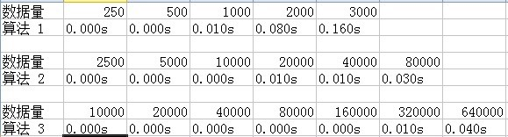
注意：下面的表格作为测试数据是不满足题目要求的。应该是对所有算法用同样输入大小的数据进行测试，以便比较。

Slide 34
心得体会与建议
1. 通过这次的试验，既锻炼了我们的编程能力又开阔了我们的思路。在解决同一个问题时我们可以尝试采用多种不同方法并相互比较取长补短以寻求最优算法。在某些情况下可以用以空间换时间的方法对算法进行优化。
在以后的试验过程中应以先思考算法再编程的方法取代边思考边编程的方法，这样可以大大减少调试时间和难度。

Slide 35
2. 对于解决同一个问题，我们有不同的解决方案，而这些方案中有的执行效率很高，而有的效率很慢，但往往在实际操作中，我们不会全部把方案写出来并进行比较，而是在实现方案之前先模拟计算比较这些方案需要的时间，需要的空间，然后根据问题的性质来决定选用哪一个方案（算法）来解决问题。在这次作业中，我了解到，选择一个好的算法，不仅是节约时间而根本问题在于解决问题，例如第一个算法，对于大于1万的随机数，计算时间太大，以至于在有限的时间（或者说课等待的时间里）根本无法算出，而且还会对及其造成影响。但是相对而言，第二个算法比较一般，适合解决规模不大的问题，而且比较容易想到，也比较容易实现。

Slide 36
实验过程为自下而上的设计模式，这种模式并不有利于对思维的培养。而我们应该做到的是自顶向下的设计模式，先将问题分析清楚，了解到基本需求之后，再选择合适的算法合适的结构以及合适的语言将其实现出来。
改进建议，以后在实现某种算法或者数据结构的时候，尽量做到，先设计再实现，而不是做出来反复调试之后才动手写流程图，写设计，这样可能会在运行的时候出现一些意想不到的错误。

Slide 37
在今后的学习中，应当注重思考而不是用调试的方法来确定错误。因为有些错误是无法在调试的时候出现的，或者在一定的数据量的情况下无法出现错误，而在大数据的情况下就会崩溃。因此，我们需要对问题进行分析，看数据量或者需要的时间是多少，再来讨论出相应的数据结构和算法，最后才将其实现出来，这样能保证软件的健壮性。

Slide 38
附录1 随机数、随机函数、大数随机及等概率探讨

